Slide 1

Міністерство охорони здоров’я України Одеський національний медичний університет
Фармацевтичний факультет
Кафедра організації та економіки фармації з післядипломною підготовкою
Фармацевтичне та медичне товарознавство
«Класифікація та кодування товарів»
Розробила ст. викладач Степанова Оксана

Slide 2

Класифікація (від лат. classic – розряд, група) – це розподіл множини об'єктів (предметів і явищ) на класи, групи й інші підрозділи в залежності від загальних ознак і має велике теоретичне і практичне значення. Іншими словами, класифікація – система упорядкованого розподілу товарів за поділами і більш дрібними підрозділами у логічній послідовності із супідрядністю за визначеними ознаками.
Поняття про класифікацію товарів та її категорії
You can simply impress your audience and add a unique zing and appeal to your Presentations. Easy to change colors, photos and Text. Get a modern PowerPoint Presentation that is beautifully designed. You can simply impress your audience and add a unique zing and appeal to your Presentations. Easy to change colors, photos and Text. Get a modern PowerPoint Presentation that is beautifully designed.
Призначення класифікації виявляється в тому, що вона дозволяє:
досліджувати споживчі властивості однорідних груп (підгруп) товарів;
встановлювати оптимальний рівень властивостей товарів;
розробляти групові методи дослідження й оцінки рівня якості товарів (наприклад, для груп інструментів, приладів, перев'язувальних засобів, гумових виробів і ін.)
Метою класифікації в товарознавстві є полегшення вивчення споживчих властивостей, якості,
асортименту товарів і управління ними.

Slide 3


категорії класифікації
Вищі категорії класифікації позначають терміном "розділ", "підрозділ" або "клас", "підклас".
вищі,
середні
нижчі.
01
02
Середні категорії – "група", "підгрупа", "вид".
Нижчі категорії – "підвид".

Slide 4
Основні терміни
Ознака класифікації - властивість або характеристика об'єкта, за яким здійснюється класифікація
Об'єкт класифікації – елемент, класифікаційної множини. У товарознавстві таким елементом виступає товар. З множини всіх товарів за ознакою призначення виділяються споживчі товари, товари промислового призначення і товари управлінської діяльності.
Глибина класифікації - число ступенів класифікації, тобто число використаних ознак класифікації.
Метод класифікації- сукупність прийомів поділу безлічі об'єктів на підмножини. Розподіл класифікації проводиться від вищого ступеня до нижчої. Число ступенів буде залежати від цілей і завдань класифікації, складності і кількості об'єктів.
Ступінь класифікації - це етап поділу множини на складові частини за однією з ознак.
Угрупування -розподіл множини об'єктів (товарів) на групи тільки за однією ознакою.

Slide 5
Вперше питаннями систематизації (класифікації) стали займатися зоологи і ботаніки. Так, у 1735 р. з'явилася робота шведського вченого Карла Лінея "Система природи", у якій були викладені основи для систематизації рослинного і тваринного світу, ця робота вплинула на систематизацію в інших наукових дисциплінах.
Класичним прикладом справді природно-наукової класифікації є розподіл хімічних елементів на групи в періодичній системі Д.И. Менделєєва, що відбиває закономірний зв'язок між їхньою будовою і властивостями. Ця класифікація дозволила не тільки розподілити всі відомі хімічні елементи на окремі групи за властивостями, але і передбачити невідомі в той час елементи, які були відкриті пізніше.
Перші спроби наукової класифікації товарів були зроблені М. Я. Кіттари в роботі "Привселюдний курс товарознавства", а потім і іншими вченими. Проте перші роботи із систематизації товарів мали серйозні хиби. У них не завжди дотримувалися основні принципи класифікації.

Slide 6

Основні принципи класифікації - це встановлення мети і вибір класифікаційних ознак.
В основі класифікації лежить вибір класифікаційної ознаки.
Ознаки класифікації поділяються :
телеологічні
генетичні
технологічні
призначення, застосування
сировина, основні компоненти хімічного складу
конструкція, рецептура, процес виробництва.
Прикладом телеологічної ознаки може бути класифікація фармацевтичних товарів на лікарські засоби, медичні вироби та інші супутні товари.
Класифікація медичних виробів на гумові вироби, вироби з пластмас і скла, а наявність лікарських засобів синтетичного та рослинного походження є прикладом генетичного ознаки класифікації.
Яскравим прикладом технологічної ознаки служить підрозділ тонометрів на осцилометричні і механічні.
,

Slide 7
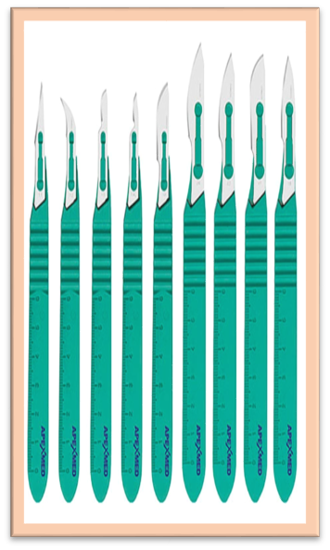
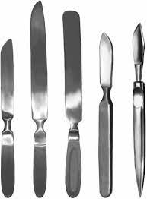
Приклад класифікації
ГРУПА НОЖІ І СКАЛЬПЕЛІ.
За призначенням: для розсічення м'яких і щільних тканин.
Області застосування – загальна хірургія, нейрохірургія, офтальмологія і т.п.
Вихідний матеріал – різноманітні марки сталей (вуглецеві В10А, В12А; що не іржавіють – 40 х 13; 10 х 13 і ін.).
За засобом виробництва: цільноштамповані, зварні.
За конструкцією: брюшисті, шпичасті, радіусні, серповидні, лінійні, списоподібні.
За розмірами: за довжиною леза або інструмента.
За сферою обертання: багаторазового використання, одноразові.

Slide 8

Методи класифікації товарів
Розрізняють два методи побудови класифікації:
Ієрархічний
Фасетний
Ієрархія - це концепція, яка використовується для опису багатьох явищ і об'єктів, розташованих в порядку від вищого до нижчого.
ієрархічний метод класифікації передбачає послідовне поділ заданої множини об'єктів (товарів) на підлеглі класифікаційні підмножини (угруповання). Прикладом ієрархічного методу класифікації може служити фармакологічна класифікація лікарських засобів або медичного інструменту.

Slide 9
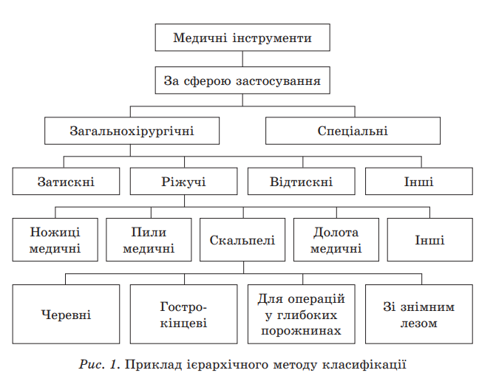
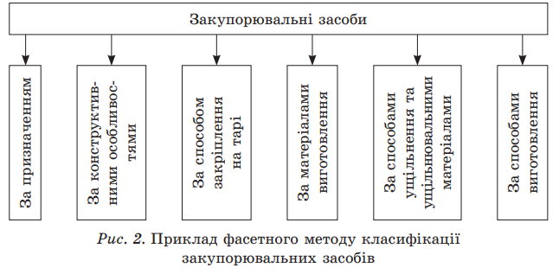
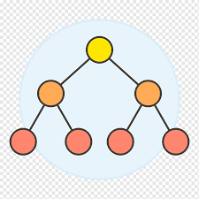

Slide 10
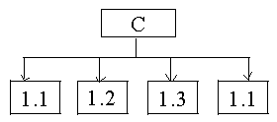
Фасетний метод
Фасетний метод класифікації передбачає паралельне поділ на окремі, незалежні один від одного підрозділу (угруповання) - фасети. Фасетний метод, на відміну від ієрархічного, дозволяє будувати класи шляхом будь-якого об'єднання характерних ознак. Особливостями даного методу є: наявність тільки одного ступеня класифікації; поділ безлічі об'єктів може проводитися за різними ознаками; висока інформативність.
Окремі фасета не залежить і не підкоряються один одному, як в ієрархічній системі, але вони пов'язані тим, що відносяться до одного і того ж безлічі, і кожен характеризує одну із сторін розподіляється безлічі.
Прикладом фасетного методу класифікації може бути класифікація виробів медичного призначення за матеріалом - з металу, скла, гуми, полімерних матеріалів; за технологією виготовлення - пресування, лиття, видування, формування, макання та ін; по тривалості використання - для багаторазового використання та одноразового застосування.

Slide 11

Класифікатор - офіційний документ, який представляє собою систематизований перелік найменувань об'єктів, кожному з яких привласнений свій унікальний код.
Структура класифікатора передбачає його позицію і ємність.
Позиція класифікатора - найменування і код класифікаційної угруповання або об'єкта класифікації.
Ємність класифікатора - найбільша кількість позицій, яке може містити класифікатор.

Slide 12

Види класифікаторів
Міжнародні - стандартні класифікатори, які використовуються у всьому світі.
Галузеві - в межах однієї галузі
Міждержавні- використовуються в рамках економічних союзів і інших державних об'єднань (класифікатори ЄС, СНД)
Особисті - призначені для особистого використання..
Contents
Title
Національні (міжгалузеві) -використовуються в межах країни (вони не повинні суперечити міжнародним класифікаторами)
Системні або локальні - прийняті окремим підприємством або організацією для використання в рамках своєї автоматизованої системи (АС).
.

Slide 13

Державний класифікатор продукції та послуг (ДКПП)
Основні державні
класифікатори
Українська класифікація товарів зовнішньоекономічної діяльності
(УКТЗЕД).
ДК 016: 2010 р
ДКПП гармонізований з СРА (Статистична класифікація продукції та послуг (Statistical classification of Products by Activity), а також з PRODCOM (Перелік промислової продукції Європейського союзу (Products of the European Community). Також ДКПП узгоджено з ДК 009:2010 «Класифікація видів економічної діяльності» (КВЕД) та пов’язано Українською класифікацією товарів зовнішньоекономічної діяльності (УКТЗЕД), що відображено через посилання на відповідні коди цієї класифікації.

Slide 14
Державний класифікатор продукції та послуг (ДКПП)
ДКПП - систематизований звід угруповань продукції та послуг, кодування яких побудовано на ієрархічній системі класифікації.
З 1 січня 2013 року набрав чинності новий ДК 016: 2010 р, затверджений наказом Держспоживстандарту України №530 від 29.11.2010 р
У ДКПП продукція / послуга - це результат окремого виду економічної діяльності відповідно КВЕД. ДКПП складається з трьох блоків.
Розберемо приклад 21.20.23.40.00 у ДКПП
Розділ 21 - Продукція фармацевтична основна та фармацевтичні препарати
Клас 21.20 - Препарати фармацевтичні
Категорія 21.20.2- Препарати фармацевтичні, інші
Підкатегорія 21.20.23 – Реактиви діагностичні та інші фармацевтичні препарати
Підтип 21.20.23.40.00- Препарати контрастні для рентгенівських обстежень, реактиви діагностичні для рентгенівських обстежень.
https://dkpp.rv.ua

Slide 15
Зовнішнє кодування
Зовнішнє кодування здійснюється за товарною номенклатурою зовнішньоекономічної діяльності (ТН ЗЕД), яка є інструментом державного регулювання зовнішньоекономічної діяльності, що сприяє її удосконаленню і виконанню поточних і перспективних завдань.
Приймаючи до уваги той факт, що ТН ЗЕД побудована на базі номенклатури гармонізованої системи опису і кодування товарів (НГС), необхідно використання довідкових матеріалів Міжнародної конвенції про гармонізовану систему опису і кодування товарів.
У Номенклатурі гармонізованої системи прийняте цифрове позначення, причому для поділів (їх 21) і підгруп (їх 33) використовуються римські цифри, а для товарних груп (їх 96), товарних позицій (їх 1241), підпозицій (їх 3558) і субпозицій (їх 5019) – арабські.

Slide 16

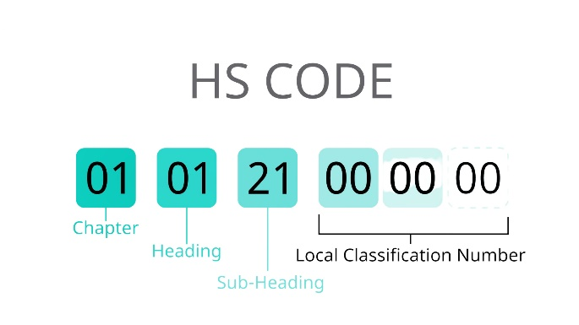
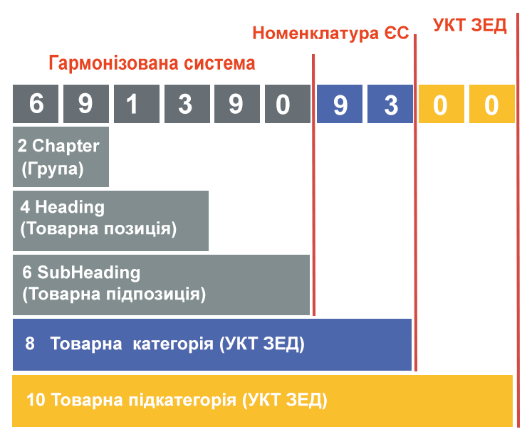
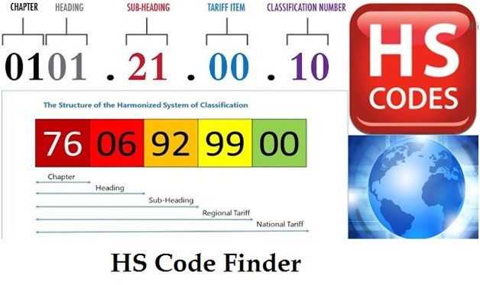
Harmonised System Combination Numbering
Гармонізована система класифікації HS/CN (Harmonised System Combination Numbering) призначена для міжнародної торгівлі будь-якими групами товарів. Дана система заснована на ієрархічному методі.

Slide 17
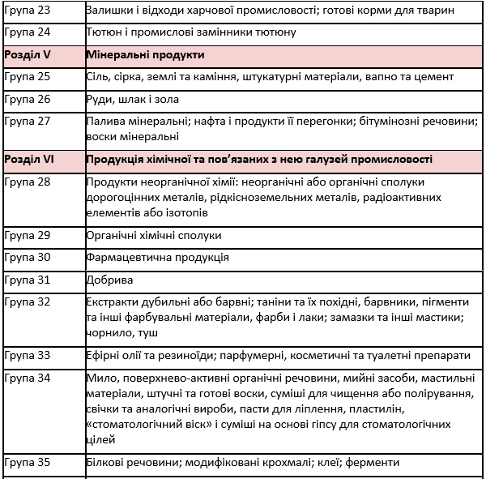
код по ТН ЗЕД - 30.04.20 100.
30 – номер групи ("Фармацевтичні товари");
04 – номер позиції (медикаменти, що складаються зі змішаних і незмішаних сполук, які використовуються у терапевтичній і профілактичній цілях, розфасовані й упаковані в спеціальні форми для роздрібного продажу: препарати, що містять пеніциліни або їх похідні, що мають структуру пеніцилінової кислоти, і препарати, що містять стрептоміцини або їх похідні);
20 100 – номер підсубпозиції (препарати, що містять інші антибіотики), де:
– номер підпозиції (антибіотики, що поставляються у формах або упаковках для роздрібного продажу);
100– номер субпозиції (конкретний препарат, відбитий в алфавітному покажчику на фармацевтичні продукти

Slide 18

Кодування товарів – (ДСТУ 3993-2000) це присвоєння товарам умовних позначень у вигляді цифрового ,буквено-цифрового і штрихового коду з метою їх ідентифікації. Кодуванню підлягають як товари, так і підприємства, організації, країни світу і території, створення митниці і митні режими, валюти країн, види транспорту та ін.
Код – знак або сукупність знаків, застосовуваних для позначення класифікаційного угруповання або об'єкта класифікації.
Сукупність правил і методів кодування класифікаційних угруповань і об'єктів класифікації заданої множини називається системою кодування. Визначена система кодування покладена в основу класифікатора.
Метою кодування є систематизація об'єктів шляхом ідентифікації, ранжирування і присвоєння умовного позначення (коду), за яким можна знайти і розпізнати будь-який об'єкт серед множини інших.

Slide 19

Правила кодування:
код повинен мати визначену структуру побудови;
код може бути виражений за допомогою різноманітних, заздалегідь обумовлених знаків;
код повинен сприяти упорядкуванню об'єктів.

Slide 20
Структура коду – умовне позначення складу і послідовності розташування знаків у ньому. Структура коду складається з таких елементів: алфавіту, підстави, розряду і довжини.
Алфавіт коду – це система знаків, прийнятих для утворення коду. Як алфавіт для кодів найбільше часто застосовують цифри, букви або їхні сполучення, штрихи.
Розрізняють цифровий, буквений, буквено-цифровий і штриховий алфавіти коду. Цифровий алфавіт коду – алфавіт коду, знаками якого є цифри.
Структура коду
основа
розряд
довжина
основа коду — кількість знаків в алфавіті коду;
довжина коду — кількість знаків у коді без урахування пробілів;
розряд коду — позиція знака в коді.

Slide 21

Штрихове кодування.
Штриховий код (ШК) - знак, призначений для автоматизованих ідентифікацій і обліку інформації про товар, закодованої у вигляді цифр і штрихів. За способом кодування інформації розрізняють лінійні (одномірні) і двовимірні символіки (кодування) штрих-кодів.
Лінійними (одновимірними) називаються штрих-коди, що зчитуються в одному напрямку (по горизонталі). Лінійні символіки дозволяють кодувати невеликий об'єм інформації (до 20-30 символів).
Двовимірні штрих-коди - символіки, розроблені для кодування великого обсягу інформації (до 2 кб). Такий код зчитується за допомогою спеціального сканера і дозволяє швидко і безпомилково вводити великий обсяг інформації, а його розшифровка проводиться в двох вимірах - по горизонталі і по вертикалі. Найбільщ поширеними є QR-Code, Data Matrix, Aztec Codeта ін.

Slide 22

Штрихове кодування.
Застосування ШК разом з комп'ютерами забезпечує оптимізацію таких процесів:
виробникам – урахування кількості зробленої продукції, її сортування і роздільне складування різних видів, найменувань, сортів, урахування товарних запасів, формування замовлень шляхом підбору необхідних товарів у потрібній кількості і відправлення в торгівлю;
оптовим посередникам – приймання товарів за кількістю й асортиментом, урахування і контроль товарних запасів на складі, відвантаження в роздрібну торгівлю;
транспортним організаціям – приймання решти товарів;
роздрібним продавцям – приймання товарів за кількістю й асортиментом, розміщення на складі, урахування і контроль товарних запасів у магазині: на складі й у торгових залах, контроль за цілістю товарів, забезпечення ритмічного поповнення запасу в міру їхньої реалізації.

Slide 23
Класифікація ШК.
У міжнародній практиці використовуються такі системи кодування
EAN — European Article Numbering (Європейська асоціація товарної нумерації)
EAN/UCC — глобальна міжнародна система товарних номерів, створена на основі Європейської та Північно-американської асоціацій товарної нумерації
UCC — Uniform Code Council (Американська рада за єдиним кодом)
UPC — Universal Product Code (універсальний код товару), американський стандарт штрихового коду, призначений для відстеження товарів у магазинах.

Slide 24

Асоціація «ДжіЕС1Украіна
Відповідно до Європейської системи кодування EAN в з 2007 р на Україні питаннями штрихового кодування товарів займається Асоціація «ДжіЕС1Украіна» (GS1-Україна), яка є правовласником реорганізованої Асоціації Товарної нумерації України (ЕАN - Україна).
GS1 DataBar - це нова символіка, що володіє великими можливостями в маркуванні продукції, призначена, в першу чергу, для сканування на POS-терміналах. GS1 DataBar здатний кодувати номер GTIN (Глобальний Номер Предмету Торгівлі - Global Trade Item Number, див. Рис.1) на споживчі товари невеликого розміру, на яких важко нанести стандартну маркіровку (EAN-13), наприклад, екстемпоральні лікарські та косметичні засоби.

Slide 25
Системи кодування:
EAN (European Article Numbering)
UPC (Universal Product Code)
Коди EAN поділяють на три типи: EAN-8, EAN-13, EAN-14.
Код типу EAN-8 використовується для маркування малогабаритних товарів, в ньому інформація скорочена, він відрізняється малими розмірами.
EAN-13 наноситься, якщо дозволяє площа, на будь-які товари і упаковки.
DUN (14, 16) використовується для транспортної тари, код має великі розміри. Так як код EAN-14 може зчитується сканером, на упаковці самого товару застосовується код EAN-13.
EAN-8 (скорочений) - кодується 8 цифр.
EAN-13 (повний) - кодується 13 цифр.

Slide 26
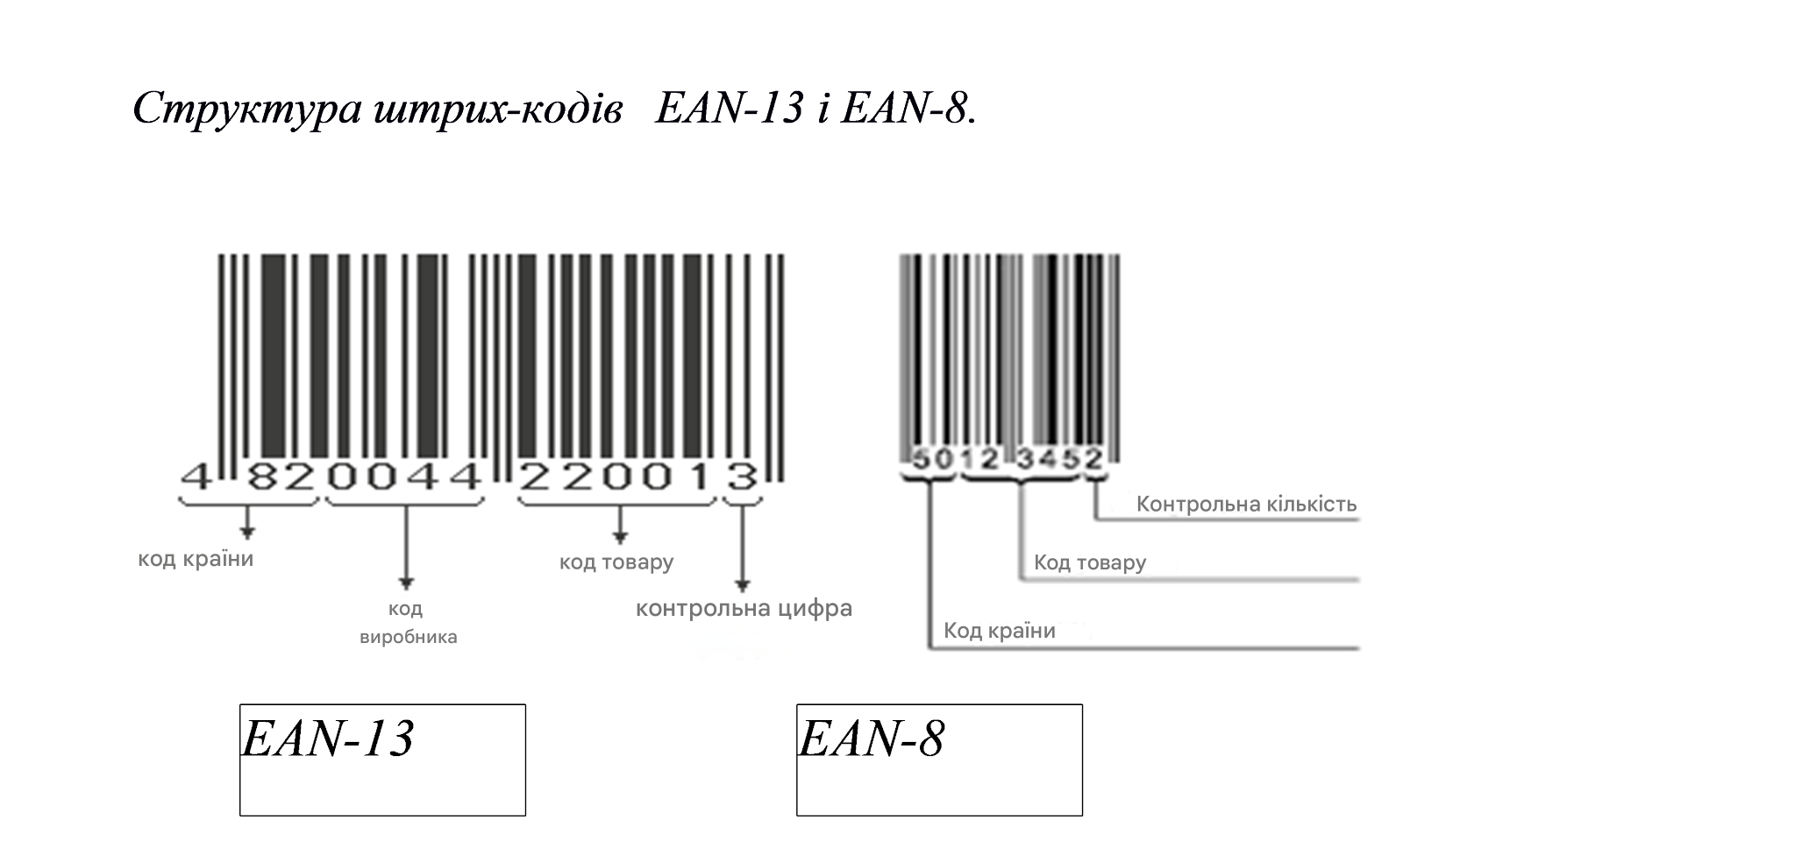
Структура коду EAN-13 і EAN-8.

Slide 27


Структура коду UPC-A
Штрих-код стандарту UPC-A - це найбільш поширений і розпізнається вид штрих-кодів в США. Найчастіше він використовується в умовах роздрібної торговки, наприклад в продуктових магазинах. Код UPC є прабатьком європейського коду EAN-13.
Код UPC - складається з 12 цифр і легко перетворюється в EAN-13 (але не навпаки). Це досягається шляхом додавання 13 цифри. Просто додається «нуль» перед дванадцятьма цифрами коду UPC. Таким чином, була забезпечена сумісність американських кодів для читання в Європі.

Slide 28
Структура коду
Код країни (префікс) займає 2 або 3 знаки і означає не тільки країну виробника товару, а й вказує код регіонального реєстратора, де зареєструвалася компанія, що друкує код на пакувальному матеріалі. Отже, префікс може не збігатися з кодом країни виробника в наступних випадках:
•виробник або продавець зареєстрували товар у вітчизняному та зарубіжному банках даних;
•фірма була зареєстрована і отримала ШК не в своїй країні, а в тій, куди в основному експортується її продукція;
•товар був виготовлений на дочірньому підприємстві;
•товар був виготовлений в одній країні, але за ліцензією фірми з іншої країни;
•засновниками підприємства є кілька фірм з різних держав.

Slide 29
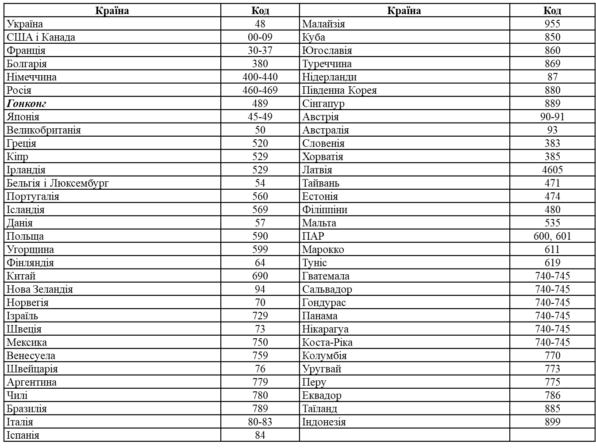
Коди країн місцезнаходження банку даних про штрихові коди

Slide 30

Остання цифра коду EAN-13 є контрольною і дозволяє визначати правильність зчитування інформації сканером. Іноді в правому нижньому кутку штрихового коду розташовується знак «>», він означає, що даний товар виготовлений за ліцензією.
Штрих-код EAN-8 також є лінійним - значення цифр, закодованих в смужках продубльовано в нижній частині штрихового коду (8 знаків з урахуванням контрольного символу). Контрольну цифру в EAN-13 можна порахувати, як і зліва направо, так і справа наліво, а EAN-8 - тільки справа наліво (тобто контрольна цифра знаходиться на першій позиції). Коди EAN-8 та EAN-13 містять тільки цифри і ніяких букв або інших символів.

Slide 31
Розрахунок контрольної цифри в штрих-коді EAN-13
Асоціацією EAN установлено єдиний алгоритм розрахунку контрольного числа, однакового для всіх варіантів EAN-8, EAN-13, EAN-14, включаючи й американські коди UPC.
крок 1 Відкинути контрольний розряд (крайній праворуч)
крок 2 Скласти розряди, що стоять на парних місцях
крок 3 Результат кроку 2 помножити на 3
крок 4 Скласти розряди, що стоять на непарних місцях
крок 5 Підсумувати результати кроків 3 і 4
крок 6 В отриманому числі крайню справа цифру відняти з 10. Отриманий результат і є значення контрольної цифри
Приклад.
Код: 4002823011207
(визначаємо останню цифру 7 – контрольне число)
1) 0 + 2 + 2 + 0 + 1 + 0 = 5;
2) 5 • 3 = 15;
3) 4 + 0 + 8 + 3 + 1 + 2 = 18;
4) 15 + 18 = 33;
5) 40 – 33 = 7.

Slide 32
Ознаки ШК, що дозволяють відрізнити справжні ШК від фальсифікованих:
Штриховий код повинен наноситися на задню стінку упаковки в правому нижньому кутку на відстані не менше 20 мм від країв. Допускається нанесення на бічну стінку упаковки, на етикетку в правому нижньому кутку. На м'яких упаковках вибирають місце, де штрихи будуть паралельні дну упаковки. Штрих-код не повинен розміщуватися там, де вже є інші елементи маркування (текст, малюнки, перфорація).
розміри ШК (мінімально допустиме - 21,0 x 30,0 мм, максимально допустимі - 52,5 x 74,6 мм);
кольорове виконання окремих елементів ШК: колір штрихів повинен бути чорним, синім, темно-зеленим або темно-коричневим; колір прогалин, що співпадає за кольором з фоном, - білим, допускається жовтий, помаранчевий, яскраво-коричневий; не допускається відтінків червоного і жовтого кольорів для штрихів, тому що вони не зчитуються сканером;
Допускається як пропорційне збільшення символу EAN-13 до 200% від номінальних розмірів, так і зменшення до 80%.
нанесення на упаковку тільки одного коду: EAN або UPC;
Нанесення одночасно двох кодів - EAN і UPC - допускається, якщо товаровиробник справив їх реєстрацію в двох асоціаціях. Тоді код EAN і код UPC наносять на протилежні кінці упаковки.

Slide 33



Двовимірні штрих-коди
QR-Code
Data Matrix
Aztec Code

Slide 34


Aztec Code
Завдяки навігаційним маркерам код не залежить від просторової орієнтації, і може вважатися не тільки при будь-якому повороті вуглецю, але і навіть при дзеркальному відраженні малюнка.
Найменший може містити до 13 цифр або 12 букв англійського алфавіту, а найбільший — 3832 цифри або 3067 букв англійського алфавіту або 1914 байт даних. При цьому не потрібно порожнього простору довкола малюнка коду.
Наявність особливої системи розмітки, мішені, яка також називається Bullseye, дозволяє зчитувати інформацію навіть з спотвореного зображення. Наприклад, повернутого чи розтягнутого. У коді застосовується кодування Ріда-Соломона, що дозволяє успішно зчитувати код у разі часткового пошкодження його поверхні.

Slide 35

QR-Code
Швидка відповідь код (англ. quick response code, скорочено QR-код, к’юар-код) — матричний код (двовимірний штрих-код), розроблений і представлений японською компанією «Denso-Wave»[1] в 1994 році.
Основна перевага QR-коду — це легке розпізнавання сканувальним обладнанням (в тому числі й фотокамерою мобільного телефона), що дає можливість використання в торгівлі, на виробництві, в логістиці.
На відміну від старого штрих-коду, який сканують тонким променем, QR-код сприймається сенсором як двовимірне зображення. Три квадрати в кутах зображення та менші синхронізувальні квадратики по всьому коду дозволяють нормалізувати розмір зображення та його орієнтацію, а також кут, під яким сенсор напрямлений до поверхні зображення.

Slide 36

Data Matrix code
DataMatrix — двовимірний матричний штрих-код, що представляє собою чорно-білі елементи або елементи декількох різних ступенів яскравості, зазвичай у формі квадрата, розміщені в прямокутній або квадратній групі. Матричний штрих код призначений для кодування тексту або даних інших типів.
Найчастіше в промисловості і торгівлі застосовуються бітові матриці, що кодують від декількох байт до 2 кілобайт даних. При бажанні можна роздрукувати на принтер матриці ємністю в сотні кілобайт і потім зчитувати їх з досить високою точністю за допомогою фотоапаратів, матриці яких містять мільйони пікселів. Прообразом штрих кодів у вигляді матриць є перфокарта.

Slide 37

Одним із важливих кроків на шляху переходу регулювання фармацевтичної галузі в Україні на стандарти ЄС має стати впровадження системи верифікації лікарських засобів задля запобігання потраплянню фальсифікованих препаратів в обіг. На практиці це означає, що виробники будуть зобов’язані друкувати на кожній упаковці (переважно це стосується рецептурних препаратів) двовимірний (2D) код — унікальний ідентифікатор, а також пристрій проти несанкціонованого розкриття упаковки.
У момент відпуску препарату в аптеці фармацевт має відсканувати код та перевірити упаковку на автентичність через національне сховище (репозитарій). Якщо упаковка не проходить перевірку, система видає попередження, а упаковка не повинна відпускатися. Подальше розслідування має встановити, чи була вона фальсифікована.

Slide 38


Присвоєння унікальної ідентичності товарній одиниці шляхом нанесення унікального коду називається серіалізацією товару. Згідно з Делегованим регламентом Комісії (ЄС) 2016/161 виробник наносить на упаковку лікарського засобу унікальний ідентифікатор. Унікальний ідентифікатор — це послідовність цифрових або буквено-цифрових символів, яка є унікальною для цієї упаковки лікарського засобу. Він має складатися з наступних елементів даних:
код, що дозволяє ідентифікувати назву, загальну назву, лікарську форму, дозу, розмір та тип упаковки лікарського засобу — код продукту;
цифрову або буквено-цифрову послідовність, згенеровану детермінованим або недетермінованим алгоритмом рандомізації — серійний номер;
номер партії;
термін придатності;
національний номер відшкодування або інший національний номер, що ідентифікує лікарський засіб, якщо це вимагається державою-членом, де цей продукт призначений для розміщення на ринку.

Slide 39

Верифікація лікарських засобів — система 2D-кодування ліків.
З 9 лютого 2019 р. вимоги директиви стали обов'язковими для всіх фармацевтичних продуктів, які реалізуються на території країн - членів ЄС. Українські виробники, які експортують ліки за кордон, повинні дотримуватися принципів унікального кодування.
З метою наближення до законодавства Європейського Союзу в сфері запобігання та протидії обігу фальсифікованих лікарських засобів , Кабінет Міністрів України розробив проект «Деякі питання безпеки та верифікації лікарських засобів»
Проект постанови розроблено з метою створення і належного функціонування національної системи верифікації лікарських засобів та забезпечення нанесення виробниками засобів безпеки на упаковку лікарського засобу.
Проектом постанови пропонується затвердити:
1) Положення про національну систему верифікації лікарських засобів;
2) Порядок нанесення засобів безпеки на упаковку лікарського засобу та їх застосування;

Slide 40

Дякую за увагу!

